Slide 1
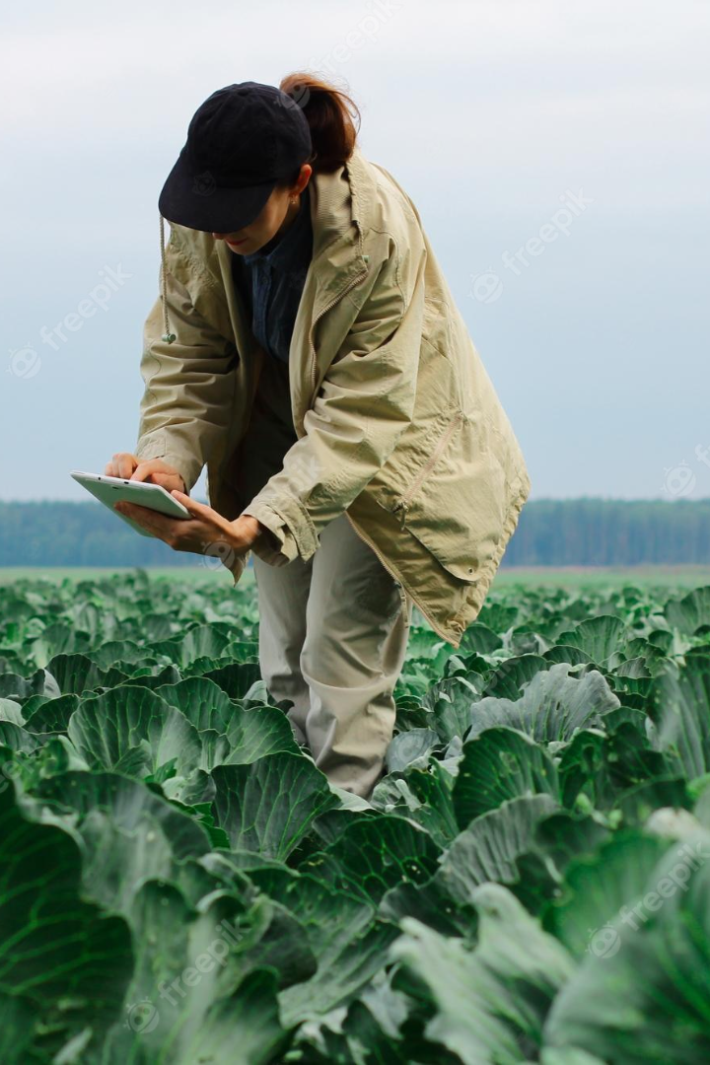
Профессия: агроном
Агрономы - это специалисты в области растениеводства, которые занимаются выращиванием растений, сельским хозяйством и улучшением земельного фонда.
Презентация профориентационного урока "Моя Россия – новые горизонты" по теме: "Профессия: агроном"
newUROKI.net
Всё для учителя – всё бесплатно!
newUROKI.net

Slide 2
Общие факты о профессии
Широкое поле деятельности
Преодоление вызовов природы
Уважение к окружающей среде
Агрономы работают с огромным количеством культурных растений, от злаковых до фруктовых, и знакомы с их особенностями и потребностями.
Агрономы заботятся о том, чтобы урожай не подвергался опасности со стороны погодных условий, вредителей и болезней.
Агрономы заботятся о том, чтобы земля оставалась плодородной и экологически чистой.
newUROKI.net

Slide 3
Отрасли профессиональной деятельности
Лесное хозяйство
Агрономы управляют лесными ресурсами, улучшают качество древесины и предупреждают лесные пожары.
1
2
3
Земледелие
Зоотехника
Агрономы занимаются выращиванием пищевых и кормовых культур, улучшением методов ухода за почвой и повышением продуктивности.
Агрономы заботятся о здоровье животных, разработке кормовых рационов и улучшении условий содержания.
newUROKI.net

Slide 4
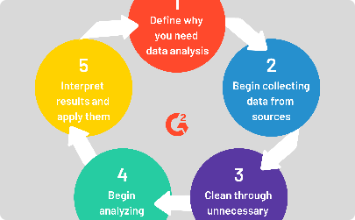
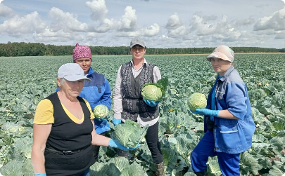
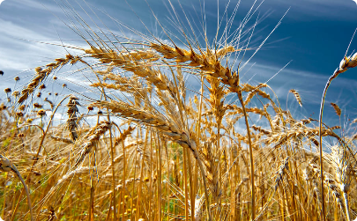
Качества, которые помогут в профессии
Аналитические навыки
Лидерские качества
Решение проблем
Агрономы руководят командой профессионалов, чтобы достичь общих целей.
Агрономы оценивают проблемы и находят практические способы их решения, чтобы улучшить процесс выращивания.
Агрономы должны понимать данные и определять лучшие способы выращивания растений.
newUROKI.net

Slide 5
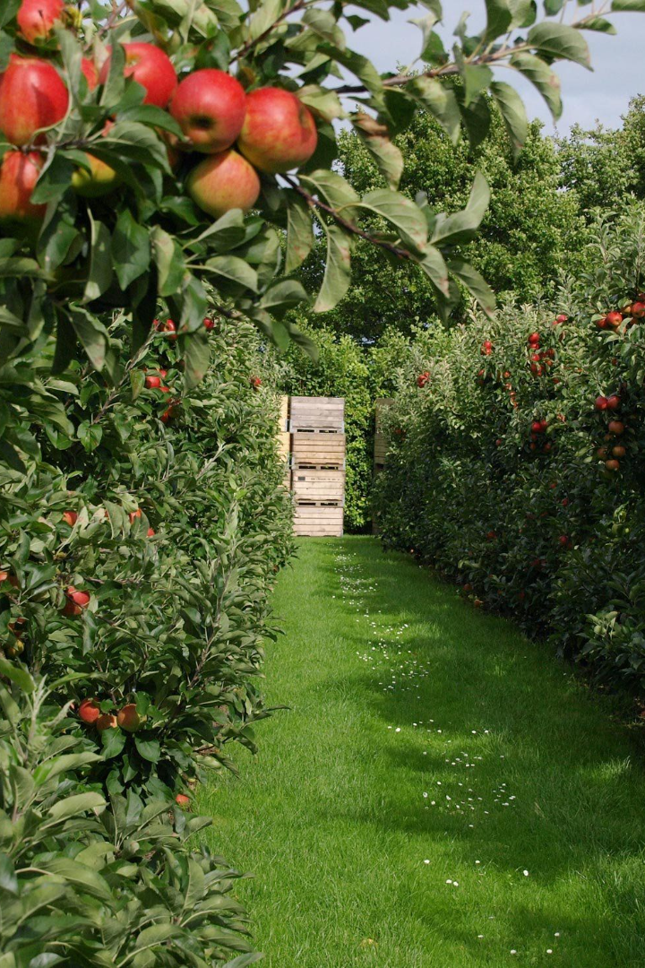
Возможности для развития карьеры
1
Выращивание органических продуктов
2
Продвижение на руководящие позиции
Агрономы могут перейти на органическое земледелие и заботиться о здоровье людей и окружающей среды.
Агрономы могут продвигаться до менеджеров и директоров, непосредственно принимающих стратегические решения.
3
Интернациональные возможности
Агрономы могут работать в разных странах, узнавать новые культуры и практики в области растениеводства.
newUROKI.net

Slide 6
Практические задания и учебные действия
Выращивание растений
Посещение агрокультурных выставок и ярмарок
Обучение новым техникам и технологиям
Агрономы могут начать свой учебный путь с выращивания простых культурных растений на своей приусадебной зоне.
Агрономы могут посмотреть на новые сорта растений и узнать об инновационных методах выращивания на различных выставках и мероприятиях.
Агрономы могут посещать курсы повышения квалификации, семинары и тренинги, чтобы узнавать о новых технологиях и методах выращивания.
newUROKI.net

Slide 7
Вопросы и ответы
На этом уроке вы узнали много интересного о профессии, связанной с выращиванием растений и заботой о земле. Если у вас есть какие-то вопросы, пожалуйста, не стесняйтесь их задавать.
newUROKI.net

